Slide 1
Кафедра комп’ютерних систем та мереж спеціальність 123 - Комп’ютерна інженерія
Сайт ФІТ: fit.knu.edu.ua
Сайт кафедри: ksm.knu.edu.ua

Slide 2
Студенти спеціальності комп’ютерна інженерія одержують
ґрунтовну теоретичну та практичну підготовку в галузі архітектури комп’ютерів, паралельних та розподілених комп’ютерних систем та мереж;
компетенції з розробки системного та прикладного програмного забезпечення із застосуванням сучасних мов програмування;
знання та навички у діагностуванні технічного стану комп’ютерної техніки, мереж та систем;
поглиблені знання у сфері системного адміністрування WindowsServer, UNIX (FreeBSD, Linux), Web-серверів, хмарних середовищ та баз даних;
якісну теоретичну та практичну підготовку у побудові, налагоджені та експлуатації комп’ютерних мереж (Routing and Switching), PLC-Net.

Slide 3
Можуть займати посади :
Системний адміністратор;
Інженер з комп’ютерних систем;
Інженер-програміст;
Інженер із застосування комп’ютерів;
Інженер-системотехнік.

Slide 4
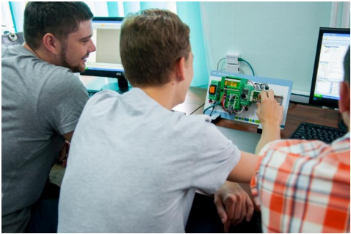
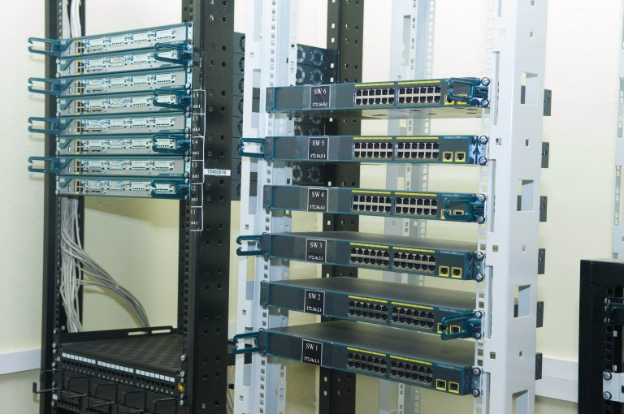
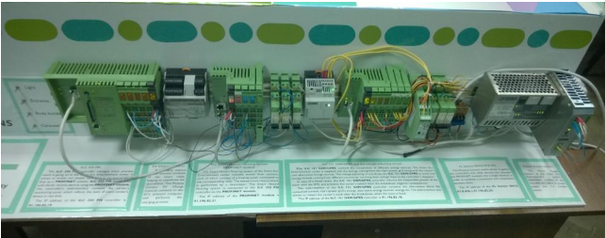
Сучасне Лабораторне устаткування

Slide 5
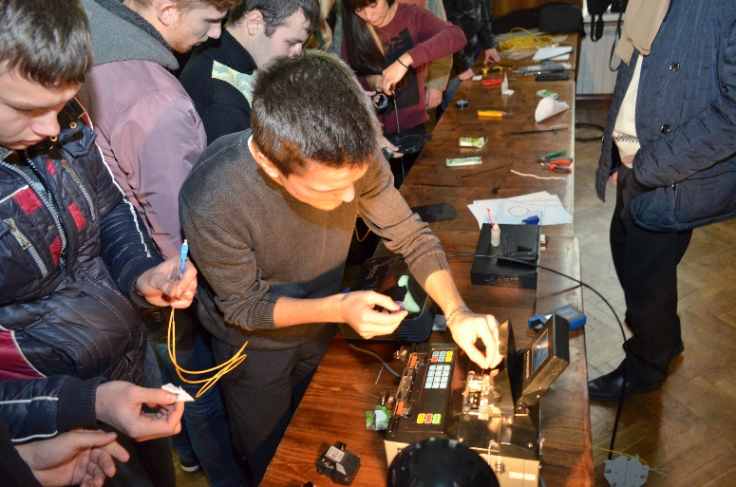
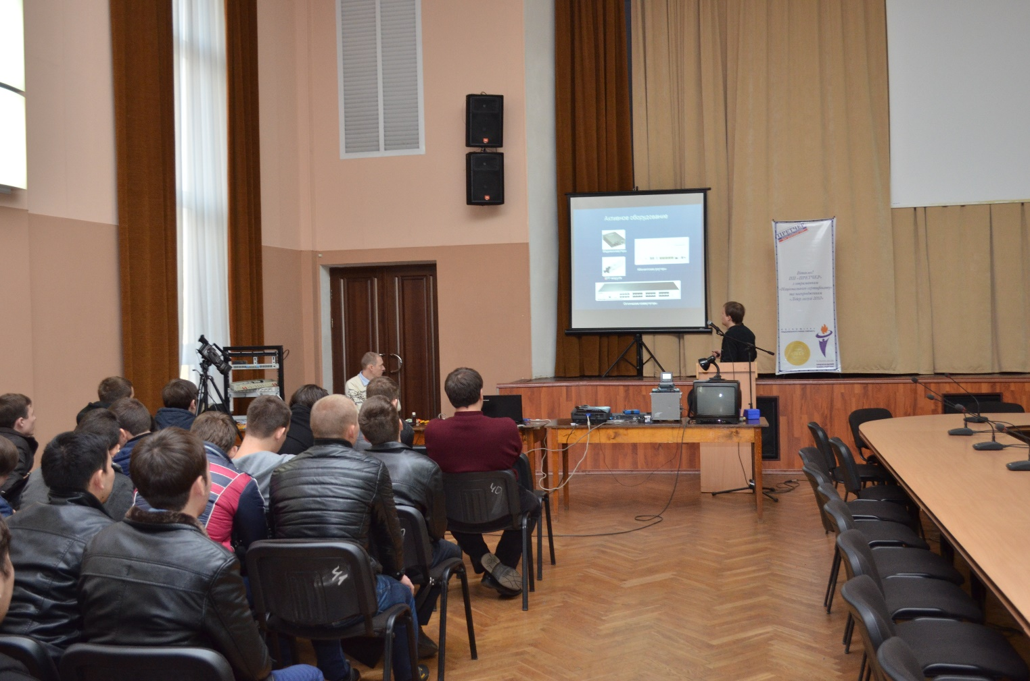
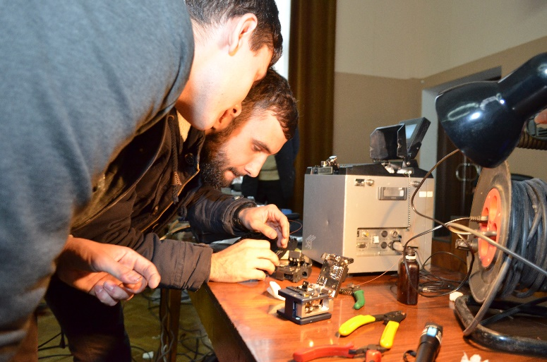
Практичні Семінари

Slide 6
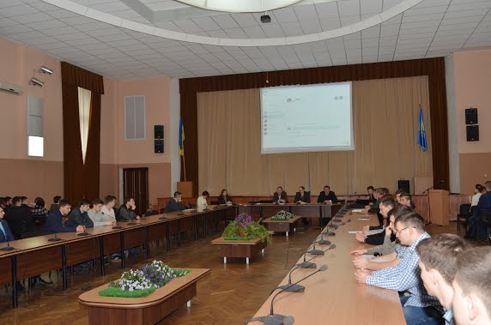
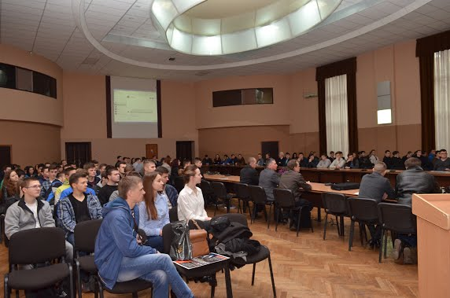
Наукові конференції

Slide 7
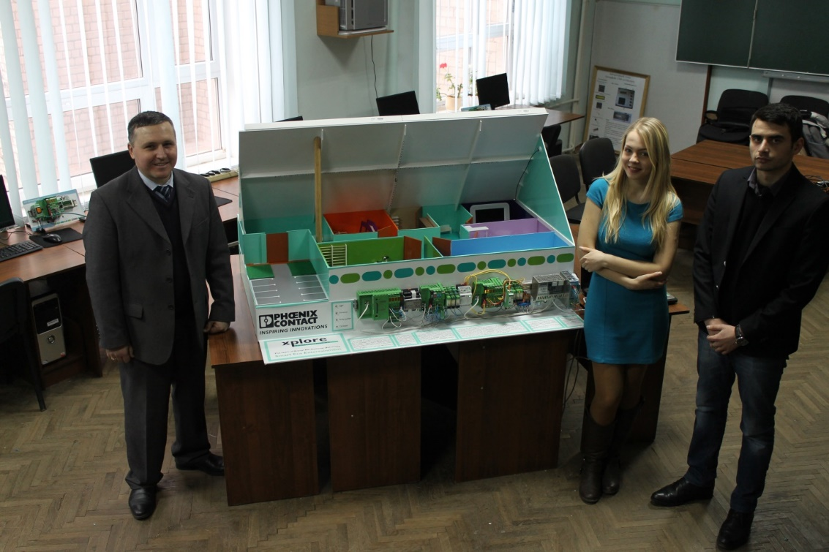
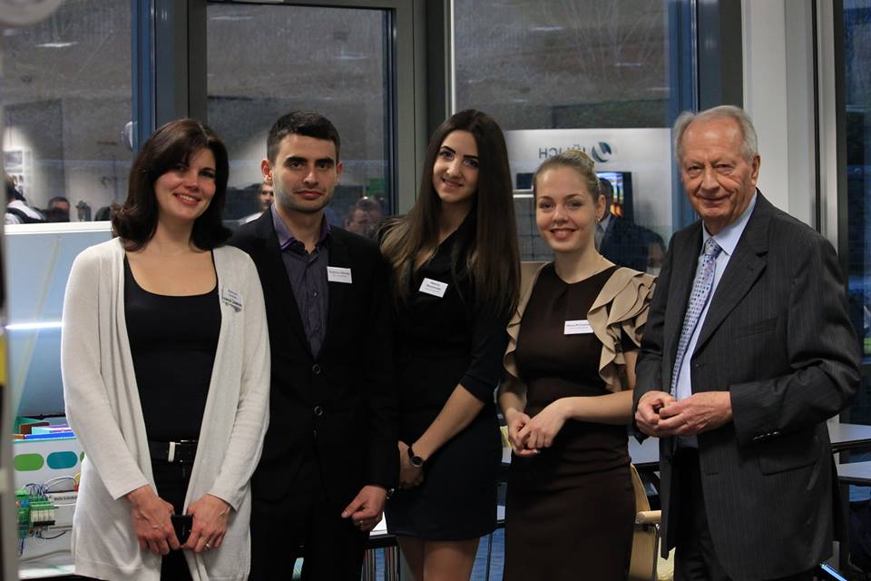
Міжнародні проекти

Slide 8
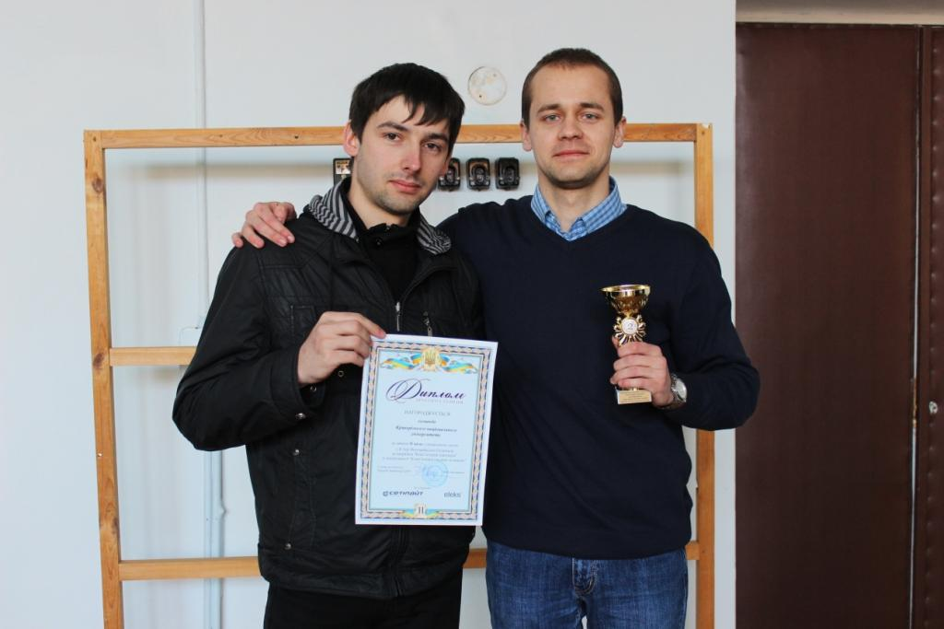
Олімпіади

Slide 9
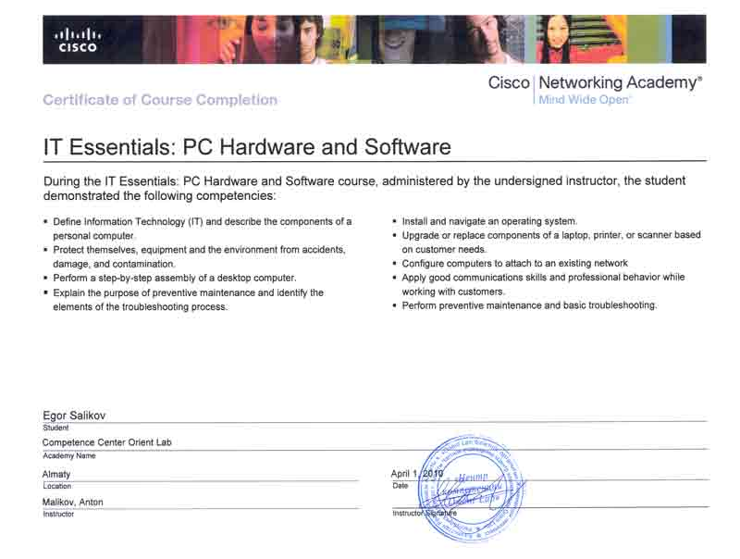
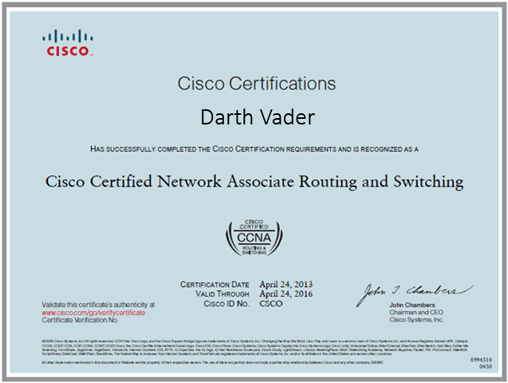
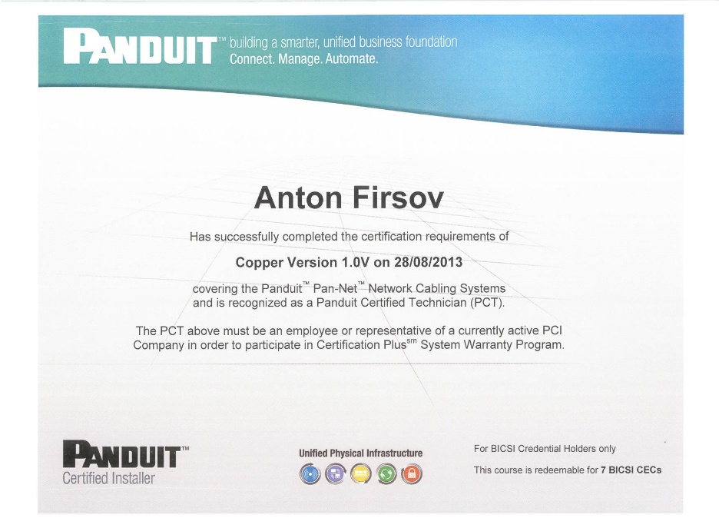
сертифікати

Slide 10
Ми чекаємо на вас!

